Slide 1

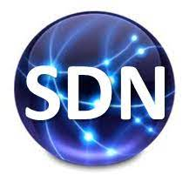
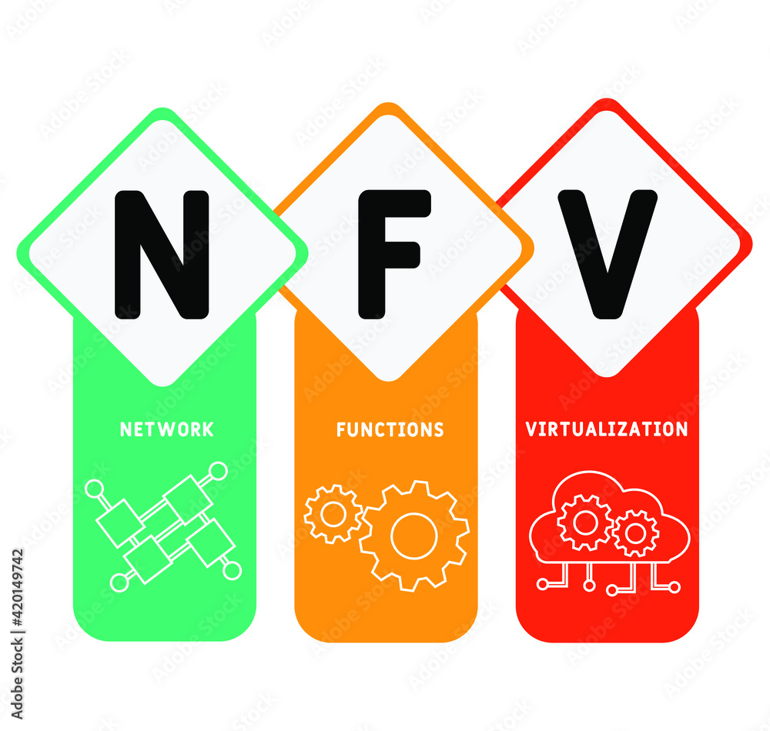



PDS
Computer Vision
MPLS
MPLS (Multiprotocol Label Switching)
@ P. Siagian
https://github.com/siagianp
https://www.youtube.com/@AmelOline/videos
https://github.com/amelcharolinesgn2/IoT_simulator-mqtt-NodeRed
https://www.youtube.com/watch?v=4v7vCZ1p6EI
https://github.com/amelcharolinesgn2/Cloud-Infrastructures
https://github.com/amelcharolinesgn2/ClouD-Infrastructure-SISKA-2025
https://github.com/amelcharolinesgn2/Gyroscope-Sensor-Data-Accelerometer
Notes:
https://dzikrafathintech.blogspot.com/2017/04/konfigurasi-dasar-mpls-ldp-pada-cisco.html
https://www.quisted.net/index.php/2024/11/11/mpls-segment-routing-mpls-sr-lab/

Slide 2
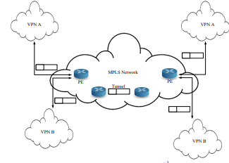
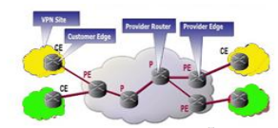

Slide 3
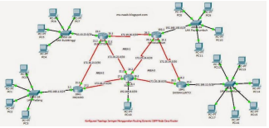

Slide 4
MPLS
MPLS pada Cisco Router, termasuk seri yang lebih lama atau yang setara fungsinya, umumnya mengikuti standar Cisco IOS. Komponen utamanya melibatkan IP routing (OSPF/ISIS), LDP (Label Distribution Protocol), dan MPLS ip pada interface.
Pembagian peran router menjadi LER (Label Edge Router) dan LSR (Label Switch Router).
Tujuan utamanya :
MPLS memang didesain untuk mengatasi solusi jaringan untuk menunjang kecepatan pada IP routing dan MPLS tersebut juga merupakan teknologi untuk mengembangkan teknologi VPN (Virtual Private Network) dimana teknologi tersebut dapat mengirimkan sautu data pada jalur khusus yang ditumpangkan pada jalur umum seperti internet.
mempercepat pengiriman paket dengan teknik label switching dan mengaktifkan routing protokol seperti OSPF/IS-IS untuk mendistribusikan informasi label.
Topologi standar yang digunakan :
Customer Router (CE - Customer Edge) : Terhubung ke pelanggan.
Provider Router (PE - Provider Edge / LER) : Router di perbatasan yang melakukan labeling (R1 dan R3).
Provider Router (P - Core / LSR) : Router di inti jaringan yang melakukan label switching (R2).
Alur: CE -- PE1 (R1) -- P (R2) -- PE2 (R3) -- CE
Notes:
https://citraweb.com/artikel/242/#:~:text=Konfigurasi%20Dasar%20MPLS%20di%20MikroTik%20P%20(,di%20customer%20yang%20akan%20berkomunikasi%20dengan%20PE.

Slide 5
Teknologi MPLS banyak digunakan oleh penyedia layanan jaringan karena dapat mewujudkan pengoptimalan performansi pengiriman data dengan harga operational yang lebih murah dari teknologi sebelumnya seperti ATM dan proses pengiriman data bisa lebih handal.
MPLS backbone involves setting up Provider (P) and Provider Edge (PE) routers using an Interior Gateway Protocol (IGP) like OSPF or IS-IS for connectivity, followed by Label Distribution Protocol (LDP) for label switching. Core requirements include Cisco Express Forwarding (CEF) and MPLS IP enabled on core-facing interfaces.
Configuration:
IGP Setup (OSPF/IS-IS): Configure OSPF on P and PE routers to ensure full L3 reachability between loopback interfaces.
MPLS LDP: Enable mpls ip or mpls ldp autoconfig on all provider-facing interfaces to establish label switched paths.
BGP Configuration: Use iBGP between PE routers to exchange VPNv4 routes for Layer 3 VPN services.
VRF Definition: Create VRFs on PE routers to isolate customer traffic, assigning interfaces to specific VRFs
Command IOS/IOS-XE:
Enable CEF: ip cef (Global config)
Enable MPLS: mpls ip (Interface config)
LDP Autoconfig: mpls ldp autoconfig (OSPF/IS-IS router config)
Verify MPLS: show mpls ldp neighbor, show mpls interfaces, show mpls forwarding-table
https://www.cisco.com/c/en/us/support/docs/multiprotocol-label-switching-mpls/mpls/13733-mpls-vpn-basic.html
https://www.quisted.net/index.php/2024/11/11/mpls-segment-routing-mpls-sr-lab/

Slide 6
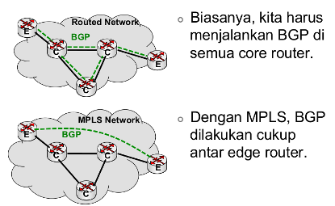
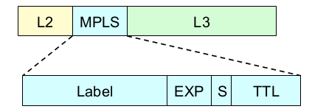
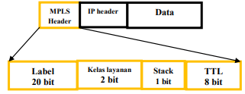
Prinsip kerja dari MPLS ini adalah menggabungkan kecepatan switching pada layer 2 dengan kemampuan routing dan skalabilitas pada layer 3. MPLS akan menyelipkan label diantara header layer 2 dan layer 3 pada paket yang diteruskan.
Label ini ditambahakan dan juga akan dihilangkan oleh LER (Label Edge Router) yang mana sebagai penghubung antara jaringan MPLS dan jaringan luar. Label ini berisi informasi tujuan node selanjutnya kemana paket harus dikirim. MPLS sudah menyiapkan jalur aliran data ke semua kombinasi node yang disebut sebagai LSP (Label Switching Path). Setiap router yang tergabung dalam jarinagn MPLS berperan serta dalam pembuatan LSP ini. Selanjutnya paket data disalurkan ke setiap LSR (Label Switching Router) sesuai LSP yang sudah ditentukan sebelumnya.
MPLS pada Cisco Router, termasuk seri yang lebih lama atau yang setara fungsinya, umumnya mengikuti standar Cisco IOS. Komponen utamanya melibatkan IP routing (OSPF/ISIS), LDP (Label Distribution Protocol), dan MPLS ip pada interface.
MPLS sendiri dikenal sebagai layer 2,5 (karena dalam system OSI terletak antara OSI layer 2 dan layer 3). Untuk penambahan header MPLS memanfaatkan L2MTU yang mana disetiap header dapat mengandung satu atau beberapa label (shims) yang masing-masing berukuran 32bit (Label - 20bits, EXP - 3bits class of services, End of stack flag - 1bit, TTL - 8 bits).
Encapsulasi

Slide 7
Prinsip kerja dari MPLS ini adalah menggabungkan kecepatan switching pada layer 2 dengan kemampuan routing dan skalabilitas pada layer 3. MPLS akan menyelipkan label diantara header layer 2 dan layer 3 pada paket yang diteruskan.
Label ini ditambahakan dan juga akan dihilangkan oleh LER (Label Edge Router) yang mana sebagai penghubung antara jaringan MPLS dan jaringan luar. Label ini berisi informasi tujuan node selanjutnya kemana paket harus dikirim. MPLS sudah menyiapkan jalur aliran data ke semua kombinasi node yang disebut sebagai LSP (Label Switching Path). Setiap router yang tergabung dalam jarinagn MPLS berperan serta dalam pembuatan LSP ini. Selanjutnya paket data disalurkan ke setiap LSR (Label Switching Router) sesuai LSP yang sudah ditentukan sebelumnya.
Komponen MPLS diatas (LER & LSR) dan tugasnya:
LSP (Label Switched Path)
LSP merupakan singkatan dari Label Switched Path yang memiliki fungsi sebagai jalur suatu packet yang disediakan untuk perjalanan FEC yang ditetapkan pada sebuah pengaturan transmisi data , atau bisa juga merupakan sebuah jalur traffic pada rangkaian LSR yang mana paket diteruskan oleh label swapping dari satu MPLS node ke MPLS node yang lain.
LER (Label Edge Router)
Menambahkan Label (Insert) ketika trafik datang (Ingress).
Menambah label lagi (Stack) jika ada service tambahan.
Menghilangkan semua label (POP) pada trafik keluar dari MPLS (Egress).
LSR (Label Switching Router)
Melakukan forwarding packet (SWAP) berdasarkan label (LSP) yang sudah dibuat.
Menghilangkan Label terluar (POP) jika terjadi Label Stack.
Forward Equivalence Class (FEC)
Sekelompok paket yang memiliki jalur transmisi yang sama dan forwarding mekanisme dikenal sebagai FEC. Paket milik FEC yang sama memiliki label yang sama. Tapi beberapa paket tidak termasuk mekanisme FEC dan forwarding yang sama karena berbeda Nilai EXP.

Slide 8
Keunggulan dari teknologi jaringan MPLS tersebut diantaranya[1] :
MPLS dapat mengurangi banyaknya proses pengolahan trafik yang terjadi pada router, dikarenakan MPLS merupakan suatu metode forwarding yang merupakan peningkatan teknik forwarding pada koneksi tradisional dalam perpindahan data paket yang besar, tingkat keefisienan pada MPLS lebih baik dan lebih tinggi.
MPLS menjaga Quality of Service (QoS) pada jaringan.
Digunakan untuk memetakan IP secara sederhana.

Slide 9
Konfigurasi Cisco Router
- Konfigurasi interface yang saling terhubung (internal jaringan provider/backbone)
- Konfigurasi Dasar (IP Address & Loopback)
Pastikan IP Address terpasang dan interface aktif.
Loopback wajib dikonfigurasi untuk ID Router.
R1(config)# mpls ip
R1(config)# mpls label protocol ldp
R1(config)# interface fastEthernet 0/0
R1(config-if)# mpls ip
Verifikasi Konfigurasi MPLS
show mpls interfaces: Memastikan MPLS aktif di interface.
show mpls ldp neighbor: Memastikan hubungan tetangga LDP dengan router lain.
show mpls forwarding-table: Melihat label MPLS yang terpasang.
traceroute [IP-Loopback-Tujuan] : Jika muncul label (contoh: 16, 17), maka MPLS berhasil
Konfigurasi tambahan
Menyembunyikan Rute Inti: Menonaktifkan propagasi TTL agar jalur inti tidak terlihat dari jaringan pelanggan.
MPLS VPN (L3VPN): Menggunakan BGP untuk melayani pelanggan VPN antar cabang.
R1(config)# interface loopback 0
R1(config-if)# ip address 1.1.1.1 255.255.255.255
R1(config-if)# interface fastEthernet 0/0
R1(config-if)# ip address 10.10.10.1 255.255.255.252
- Konfigurasi Interior Gateway Protocol (OSPF)
Semua router wajib menjalankan protokol routing
(contoh: OSPF) untuk mengenali network backbone.
Mengaktifkan Cisco Express Forwarding (CEF) MPLS membutuhkan CEF untuk beroperasi.
Mengaktifkan MPLS LDP (Label Distribution Protocol) Aktifkan MPLS pada interface yang mengarah ke router provider lain.
R1(config)# router ospf 1
R1(config-router)# network 1.1.1.1 0.0.0.0 area 0
R1(config-router)# network 10.10.10.0 0.0.0.3 area 0
R1(config)# ip cef
Notes:
https://dzikrafathintech.blogspot.com/2017/04/konfigurasi-dasar-mpls-ldp-pada-cisco.html

Slide 10
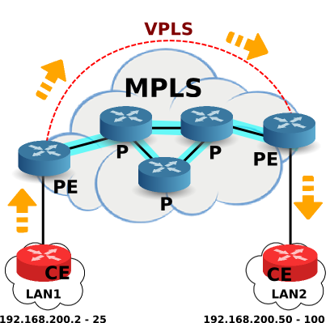
MPLS pada MikroTik(Con’t)
MPLS pada MikroTik
Install fitur MPLS akan bisa digunakan ketika package MPLS.npk
Topologi : Konfigurasinya kita kan membangun jaringan dari 7 routerboard yang masing-masing ada yang menjadi P (Provider), PE (Provider Edge) dan CE (Customer Edge).
5 router akan tergabung dalam jaringan MPLS (P & PE) kemudian dimasing-masing PE terhubung ke CE yang mana komunikasi LAN antar CE adalah satu segment. Supaya dapat komunikasi satu segment nanti kita akan membuat VPLS Interface yang menghubungkan antar PE kemudian dilakukan Bridging dengan interface yang terhubung ke CE.
komunikasi perangkat di jaringan MPLS kita akan menggunakan IP Loopback dimasing-masing perangkat. Supaya IP Loopback ini dapat diakses di semua perangkat kita akan melakukan routing dinamic menggunakan OSPF. IP Loopback ini akan digunakan sebagai LSR-ID dan juga Transport Address untuk komunikasi MPLS.
Fig 1.Topologi Router Board dengan MikroTik
Notes:
https://citraweb.com/artikel/242/#:~:text=Konfigurasi%20Dasar%20MPLS%20di%20MikroTik%20P%20(,di%20customer%20yang%20akan%20berkomunikasi%20dengan%20PE.

Slide 11
MPLS pada MikroTik(Con’t)
ROUTING PROTOCOL
ROUTING PROTOCOL
Routing protocol adalah proses mengkomunikasikan antara routerrouter, routing protocol juga mengijinkan router untuk sharing informasi tentang jaringan dan koneksi antar router. Router menggunakan informasi ini untuk membangun dan memperbaiki tabel routingnya.
Router adalah sebuah alat yang mengirimkan paket data melalui sebuah jaringan atau internet menuju tujuannya, melalui sebuah proses yang dikenal sebagai routing. Router sering digunakan untuk menghubungkan beberapa jaringan. Baik jaringan yang sama maupun berbeda. Router juga digunakan untuk membagi jaringan besar menjadi beberapa buah subnetwork (network-network kecil). Informasi yang dibutuhkan router dalam melakukan routing yaitu:
Alamat tujuan/ destination address
Mengenal sumber informasi
Menemukan route
Pemilihan route
Menjaga informasi routing
Routing melibatkan dua aktifitas dasar, yaitu menentukan path routing yang paling optimal dan membawa paket informasi melalui suatu jaringan.
Alur yang paling optimal diperoleh dari hasil penelusuran algoritma routing. Untuk membantu proses penentuan alur, algoritma routing menginisialisasi dan memelihara tabel routing, yang berisi informasi routing. Informasi routing bervariasi tergantung pada algoritma routing yang digunakan. Informasi routing tersbebut merupakan hasil pengukuran standar tertentu yang disebut metric.
Notes:
https://citraweb.com/artikel_lihat.php?id=154

Slide 12
MPLS pada MikroTik(Con’t)
INTERMEDIATE SYSTEM TO INTERMEDIATE SYSTEM (ISIS)
INTERMEDIATE SYSTEM TO INTERMEDIATE SYSTEM (ISIS)
ISIS menggunakan metode link state sebagai metode pengumpulan routenya dan menggunakan algoritma Shortest Path First (algoritma Djikstra) dalam melakukan perhitungannya. Protocol ini dirancang untuk beroperasi di OSI Connectionless Network Service (CLNS). ISIS mempunyai prinsip kerja yang mirip dengan protocol OSPF, tetapi berbeda dalam sistem pengalamatan dan struktur hirarki. Sistem pengalamatan yang digunakan ISIS dalam sistem pengalamatan ciptaan ISO sendiri, yaitu sistem pengalamatan ISO (ISO Addressing). Jadi semua perangkat yang ingin digunakan untuk menjalankan ISIS harus dapat dikonfigurasi dengan alamat ISO. Tetapi karena sistem pengalamatan IP lah yang banyak digunakan, maka sistem pengalamatan ISO juga dibuat kompatibel dengan IP. ISIS menggunakan ConnectionLess Network Protocol (CLNP) address, dan ketika CLNP address digunakan di router maka disebut Network Service Access Point (NSAP) dan NSAP ini yang digunakan dalam system pengalamatan di ISIS.
ISIS protocol dikembangkan oleh Digital Equipment Corporation sebagai bagian dari Tahap DECnet V standar oleh ISO pada tahun 1992 sebagai ISO 10589 untuk komunikasi antara perangkat jaringan yang disebut Sistem Intermediate oleh ISO. Tujuan dari ISIS adalah untuk memungkinkan routing datagram menggunakan ISO-OSI dikembangkan tumpukan protocol yang disebut CLNS. ISIS dikembangkan di sekitar waktu yang sama bahwa Internet Engineering Task Force IETF mengembangkan protocol yang sama disebut OSPF. ISIS kemudian diperluas untuk mendukung routing datagram dalam Internet Protocol (IP), Network Layer protocol Internet global. Ini versi ISIS routing protocol kemudian disebut Terpadu ISIS (RFC 1195).
ISIS merupakan salah satu routing protocol IGP (internal Gateway Protocol) yang digunakan oleh network device dalam hal ini router untuk menentukan best route (route terbaik) untuk meneruskan traffic data ke suatu tujuan. ISIS didevelop oleh DECnet sekitar tahun 1992 dimana pada waktu itu IETF juga sedang mengembangkan protocol OSPF. sebagai IGP routing protocol ISIS ber-operasi didalam Administrative Domain yang sama. seperti OSPF, protocol ISIS juga merupakan link-state protocol dan 15101115 20 sama-sama menggunakan Djikstra Algorithm untuk melakukan perhitungan dalam memilih best path. Bila dalam protocol OSPF terdapat konsep Area, di ISIS terdapat Level, Level disini merupakan batasan dari pengkelompokan router-router. terdapat Level 2, Level 1 dan L1/L2 level. Level 2 merupakan backbone area dimana Level 2 ISIS router akan saling berbagi informasi bila router-router tersebut sama-sama dikonfigurasi sebagai level 2 area.
Notes:
https://citraweb.com/artikel_lihat.php?id=154

Slide 13
MPLS pada MikroTik(Con’t)
Router yang dikonfigurasi sebagai Level 1 makan akan berbagi informasi routing bila sama-sama dikonfigurasi Level 1 dan nilai ISIS Area nya sama. sebelum ISIS router dapat saling bertukar informasi, maka router-router tersebut harus membentuk adjacency terlebih dahulu. berikut merupakan proses pengkomunikasian antara router terdekat pada ISIS sebagai berikut :
New : Proses ISIS adjacency baru dimulai
One-Way : Pada saat ISIS router mengirim ISIS Hello PDU state router akan berubah Menjadi One-Way, dalam state ini local router belum menerima hello message dimana tercantum address nya sebagai neighbor
Initializin : Lokal router menerima hello message yang mencantum alamat lokal router, pada state ini komunikasi 2 arah sudah terbentuk
Up : Adjacency terbentuk dan pertukaran database sudah dapat dilakukan
Down : Adjacency tidak berhasil dibentuk kemungkinan dikarenakan konfigurasi area yang tidak cocok, atau dikarenakan kesalahan konfigurasi parameter hold time atau parameter authentikasi
Reject : Apabila terjadi kesalahan authentikasi maka state akan bergulir ke status Reject
Notes:
https://citraweb.com/artikel_lihat.php?id=154

Slide 14
MPLS pada MikroTik(Con’t)
Apabila dalam OSPF terdapat LSA yang dipertukarkan untuk membentuk OSPF databse, dalam ISIS network informasi yang dipertukarkan berbentuk LSP (Link-state PDU), pada MPLS juga terdapat term LSP (Label Switching Path) keduanya adalah hal yang berbeda. Link-state PDU berisis informasi tentang router-router yang tergabung didalam ISIS network dan informasi mengenasi interface yang terkoneksi serta metrik nya. Link-state PDU ini dibungkus dalam format TLV (Type Length Value), dengan format TLV memungkinkan protocol untuk memperluas kemampuan dan fungsinya dengan mudah.
Jenis PDU Packet di ISIS Routing
OSI layer mendefinisikan unit data sebagai protocol data unit (PDU). Sebuah frame karena itu dianggap oleh OSI sebagai PDU data-link, dan paket dianggap sebagai PDU jaringan. Ada empat jenis paket PDU, dan masing-masing jenis dapat Level 1 atau Level 2:
LSP : suatu LSP adalah PDU yang dikirimkan antara dua neighbors ISIS. LSP berisi informasi tentang neighbors dan biaya jalur, termasuk adjacencies neighbors, prefiks IP terhubung, Open System Interconnection (OSI) sistem akhir, dan alamat daerah. LSP digunakan oleh router penerima untuk mempertahankan tabel routing mereka.
IIH : suatu ISIS Hello PDU digunakan untuk membangun dan mempertahankan adjacencies.
PSNP : sebuah parsial nomor urut PDU (PSNP) berisi ringkasan dari hanya sebagian dari LSP dikenal. Sebuah PSNP digunakan untuk mengakui dan meminta link-state informasi dengan meminta versi yang lebih baru dari lengkap LSP, atau mengakui penerimaan dari LSP masingmasing.
CSNP -sebuah nomor urut lengkap PDU (CSNP) berisi ringkasan dari semua LSP yang diketahui oleh router.
Overload
ISIS juga di kenal fitur Overload yang amat bermanfaat bila terjadi gangguan link ataupun mau dilakukan maintenance terhadap router
tersebut. router yang di set overload maka ISIS akan membuat traffic tidak akan melalui router yang diset overload (router yang diset overload akan dihapus dari Topology), seting overload dapat bersifat permanent, maupun temporary (diset berapa lama router tersebut akan dianggap overload).
Notes:
https://citraweb.com/artikel_lihat.php?id=154

Slide 15
MPLS pada MikroTik(Con’t)
OSPF Basic For MPLS
OSPF
Open Shortest Path First (OSPF) adalah sebuah protokol routing otomatis (Dynamic Routing) yang mampu menjaga, mengatur dan mendistribusikan informasi routing antar network mengikuti setiap perubahan jaringan secara dinamis. Pada OSPF dikenal sebuah istilah Autonomus System (AS) yaitu sebuah gabungan dari beberapa jaringan yang sifatnya routing dan memiliki kesamaan metode serta policy pengaturan network, yang semuanya dapat dikendalikan oleh network administrator. Dan memang kebanyakan fitur ini diguakan untuk management dalam skala jaringan yang sangat besar. Oleh karena itu untuk mempermudah penambahan informasi routing dan meminimalisir kesalahan distribusi informasi routing.
OSPF termasuk di dalam kategori IGP (Interior Gateway Protocol) yang memiliki kemampuan Link-State dan Algoritma Djikstra yang jauh lebih efisien dibandingkan protokol IGP yang lain. Dalam operasinya OSPF menggunakan protokol sendiri yaitu protokol 89
Aktivitas OSPF dalam menjalankan pertukaran informasi routing, hal pertama yang harus dilakukannya adalah membentuk sebuah komunikasi dengan para router lain. Router lain yang berhubungan langsung atau yang berada di dalam satu jaringan dengan router OSPF tersebut disebut dengan Neighbour Router atau Router Neighbors. Langkah pertama yang harus dilakukan sebuah router OSPF adalah harus membentuk hubungan dengan Neighbor Router. Router OSPF mempunyai sebuah mekanisme untuk dapat menemukan router neighbors-nya dan dapat membuka hubungan. Mekanisme tersebut disebut dengan istilah Hello protocol. Dalam membentuk hubungan dengan neighborsnya, router OSPF akan mengirimkan sebuah paket berukuran kecil secara periodik ke dalam jaringan atau ke sebuah perangkat yang terhubung langsung dengannya. Paket kecil tersebut dinamai dengan istilah Hello packet. Pada kondisi standar, Hello packet dikirimkan berkala setiap 10 detik sekali dalam media broadcast multiaccess dan 30 detik sekali dalam media Point-topoint. Hello packet berisikan informasi seputar pernak-pernik yang ada pada router pengirim. Hello packet pada umumnya dikirim dengan menggunakan multicast address untuk menuju ke semua router yang menjalankan OSPF (IP multicast 224.0.0.5). Semua router yang menjalankan OSPF pasti akan mendengarkan protocol hello ini dan juga akan mengirimkan hello packet-nya secara berkala. Cara kerja dari hello protocol dan pembentukan neighbour router terdiri dari beberapa jenis, tergantung dari jenis media di mana router OSPF berjalan
Notes:
https://citraweb.com/artikel_lihat.php?id=154

Slide 16
MPLS pada MikroTik(Con’t)
OSPF Basic For MPLS
OSPF memiliki 3 tabel di dalam router :
Routing table biasa juga disebut sebagai Forwarding database. Database ini berisi the lowest cost untuk mencapai routerrouter/network-network lainnya. Setiap router mempunyai Routing table yang berbeda-beda.
Adjecency database, Database ini berisi semua router neighborsnya. Setiap router mempunyai Adjecency database yang berbeda-beda.
Topological database, Database ini berisi seluruh informasi tentang router yang berada dalam satu jaringannya/areanya.
Kelebihan dari routing protocol OSPF ini diantaranya tidak menghasilkan routing loop. Selain itu juga mendukung penggunaan beberapa metric sekaligus. Lalu dapat menghasilkan banyak jalur ke sebuah tujuan ,membagi jaringan yang besar meja di beberapa area, dan terakhir waktu yang diperlukan untuk konvergensi lebih cepat. sedangkan untuk kekurangan routing protocol OSPF diantaranya yaitu membutuhkan basis data yang besar dan lebih rumit
Prinsip kerja OSPF:
Setiap router membuat Link State Packet (LSP)
Kemudian LSP didistribusikan ke semua neighbour menggunakan Link State Advertisement (LSA) type 1 dan menentukan DR dan BDR dalam 1 Area.
Masing-masing router menghitung jalur terpendek (Shortest Path) ke semua neighbour berdasarkan cost routing.
Jika ada perbedaan atau perubahan tabel routing, router akan mengirimkan LSP ke DR dan BDR melalui alamat multicast 224.0.0.6
LSP akan didistribusikan oleh DR ke router neighbour lain dalam 1 area sehingga semua router neighbour akan melakukan perhitungan ulang jalur terpendek.
Konfigurasi OSPF - Backbone Area
OPSF merupakan protokol routing yang menggunakan konsep hirarki routing, dengan kata lain OSPF mampu membagi-bagi jaringan menjadi beberpa tingkatan. Tingakatan-tingkatan ini diwujudkan dengan menggunakan sistem pengelompokan yaitu area.
OSPF memiliki beberapa tipe area :
Bakcbone - Area 0 (Area ID 0.0.0.0) ++-> Bertanggung jawab mendistribusikan informasi routing antara non-backbone area. Semua sub-Area HARUS terhubung dengan backbone secara logikal.
Standart/Default Area ++-> Merupakan sub-Area dari Area 0. Area ini menerima LSA intra-area dan inter-area dar ABR yang terhubung dengan area 0 (Backbone area).
Stub Area ++-> Area yang paling "ujung". Area ini tidak menerima advertise external route (digantikan default area).
Not So Stubby Area ++-> Stub Area yang tidak menerima external route (digantikan default route) dari area lain tetapi masih bisa mendapatkan external route dari router yang masih dalam 1 area.
Notes:
https://citraweb.com/artikel_lihat.php?id=154

Slide 17
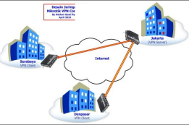
MPLS pada MikroTik(Con’t)
VPN
VPN
Virtual Private Network merupakan sebuah jaringan yang bersifat private dimana jaringan tersebut dibangun menggunakan jaringan publik. Secara fundamental penerapan VPN yaitu untuk membentuk sebuah jaringan yang bersifat private dengan jaringan yang bersifat publik untuk menghubungkan situs atau user remote. Dalam performansinya VPN menggunakan koneksi virtual yang dirutekan melintasi internet pada jaringan private [4]
.
VPN merupakan salah sutu cara untuk membuat sebuah jaringan yang bersifat private dan memiliki tingkat keamanan tinggi dengan menggunakan jaringan publik misalnya internet seperti. VPN mampu mengirim data antara dua client yang melewati jaringan publik namun seolah-olah terhubung secara point to point (private).
Notes:
https://citraweb.com/artikel_lihat.php?id=154

Slide 18
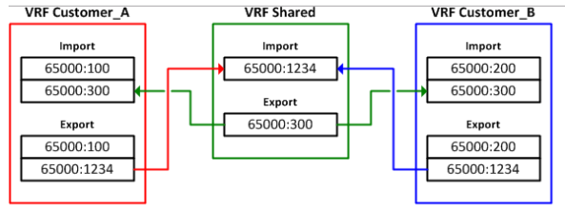
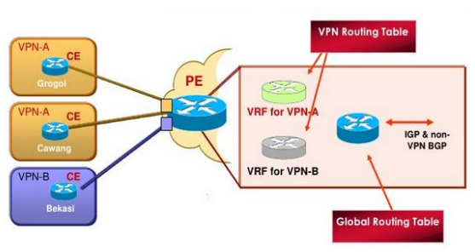
MPLS pada MikroTik(Con’t)
Parameter MPLS VPN
Parameter MPLS VPN
Router PE (provider edge) yang berfungsi dalam
pembentuk layer-3 di VPN :
1. VPN Routing dan Forwarding Instance (VRF)
VRF yaitu sebuah virtual router, setiap VPN membutuhkan setiap router PE yang memiliki VRF yang terpisah, VRF digabungkan dengan interface/sub-interface yang terhubung dengan CE. Site atau titik jaringan lain yang biasanya terkoneksi dengan PE lain akan mendistribusikan suatu VPN yang memiliki sama route di VRF. Jaringan VPN terdapat VRF yang nantinya digunakan sebagai penanda agar CE yang memiliki VRF berbeda tidak dapat berkomunikasi untuk perihal keamanan.
2. Route Distinguisher (RD)
Untuk merubah bentuk non-unique 32-bit address IPv4 user menuju 96-bit unik VPNv4 address perlu adanya penggunaan Route Distinguisher. fungsi VRF dapat dioperasikan maka memerlu menggunakan RD( Route Distinguisher. VRF yang tidak sama, akan mempunyai RD yang berbeda, Route Distinguisher untuk setiap VRF dikonfigurasi oleh Router PE.
Fig. VPN Routing dan Forwarding Instance[
Fig. Route Distinguisher
Notes:
https://citraweb.com/artikel_lihat.php?id=154

Slide 19
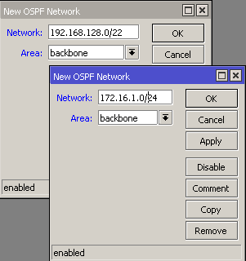
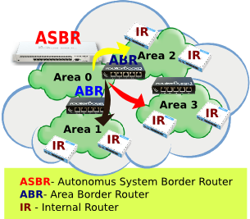
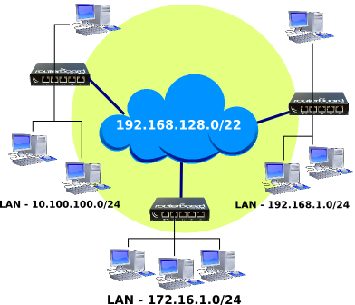
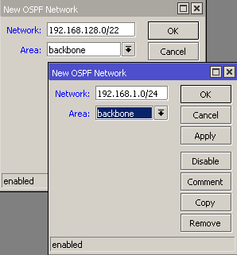
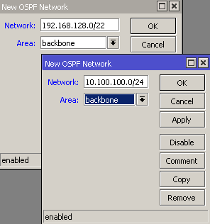
Case:
Melakukan implementasi untuk konfigurasi Backbone - Area 0 pada OSPF. Adapun langkah-langkahnya cukup mudah. Disini kami mempunyai 3 router dengan masing-masing router memiliki jaringan LAN. Kita akan mencoba supaya setiap jaringan LAN pada ketiga router tersebut bisa saling komunikasi tanpa kita tambahkan rule static route secara manual.
Step 1: Konfigurasi backbone area
Konfigurasi dari setiap router juga sama tidak ada perbedaan. Langkah awal kita masuk pada menu Routing -> OSPF -> Network. Kemudian tambahkan network yang terdapat di router.
Router 1: OSPF Networks
Router 2: OSPF Networks
Notes:
https://citraweb.com/artikel_lihat.php?id=154
https://www.quisted.net/index.php/2024/11/11/mpls-segment-routing-mpls-sr-lab/

Slide 20
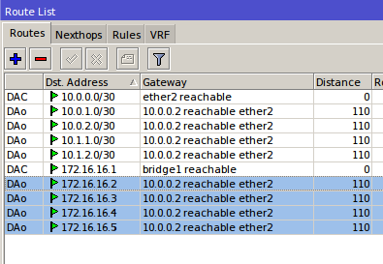
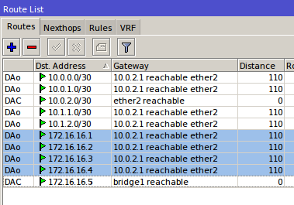
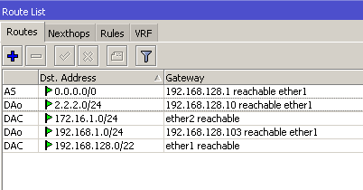
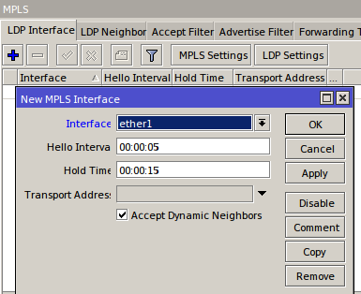
Router 3: OSPF Networks
Step 2: Setting ospf backbone area
Setelah kita menambahkan network pada masing-masing router, jika kita melihat pada OSPF -> Interfaces maka secara otomatis akan muncul interface router dimana network tersebut terpasang. Dengan kita menambahkan network itu secara otomatis pula OSPF pada masing-masing router telah aktif.
Pada menu IP -> Routes juga akan ditambahkan secara dinamis rule routing baru dengan flag DAo (Dinamic, Active, Ospf).
Setting ospf dengan backbone area untuk 'advertise' IP Loopback tersebut. Yang perlu diperhatikan dari konfigurasi OSPF ini adalah di masing-masing router MPLS pastikan routing ke IP Loopback setiap router sudah muncul.
Route List dari masing-masing PE
Setelah semua IP Loopback sudah masuk di Route List, kita akan konfigurasi jaringan MPLSnya. Pilih Menu MPLS --> MPLS --> LDP Interface --> Klik Add [+]. Kita tentukan interface dari router yang tersambung ke router lainnya yang berada di dalam jaringan MPLS.
Test Ping antara Router
Melakukan test ping maka setiap jaringan lokal sudah bisa reply. Dan berarti konfigurasi untuk OSPF Backbone (Area 0) telah selesai.

Slide 21
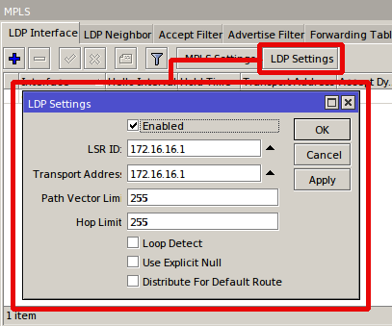
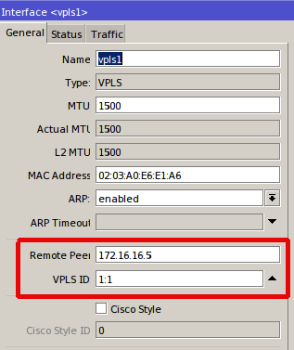
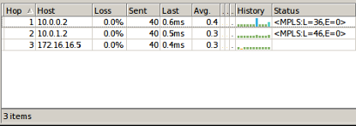
MPLS pada MikroTik(Con’t)
Selanjutnya di TAB yang sama (LDP Interface), kita juga konfigurasi pada "LDP Settings". Disitu kita aktifkan LDP (Label Distribution Protocol) dengan mencentang opsi 'Enabled'. Dan juga di parameter "LSR ID" dan "Transport Address", kita isikan alamat IP Loopback yang terpasang di router.
Step 3: Konfigurasi VPLS Tunnel di MPLS
Setelah jaringan MPLS terbentuk, kita akan menghubungkan kedua perangkat CE sesuai topologi diatas melalui jaringan MPLS. Karena perangkat CE tidak masuk kedalam jaringan MPLS, kita membutuhkan sebuah tunnel untuk koneksinya. Ada beberapa macam metode tunnel yang digunakan di dalam jaringan MPLS namun pada umumnya banyak digunakan yaitu VPLS.
VPLS (Virtual Private LAN Services) ini bisa juga disebut sebagai L2VPN atau juga EoMPLS. VPLS tunnel sendiri kita buat disisi router PE yang terhubung ke masing-masing CE. Jadi tidak perlu kita buat tunnel di setiap router dalam MPLS.
Untuk pembuatan VPLS kita masuk ke menu MPLS --> VPLS --> Klik Add [+]. Dan pada TAB "General" kita tentukan parameter Remote Peer dan VPLS ID.
Remote Peer - Kita isikan dengan IP Loopback dari router PE lawan.
VPLS ID - Kita isikan dengan penomoran yang unik disetiap tunnel yang terbentuk. Harus sama nilainya antar router yang melakukan peering.
Konfigurasi diatas dilakukan pada setiap router yang terhubung ke jaringan MPLS (yaitu Router P & PE).
Setelah konfigurasi tersebut dilakukan di masing-masing router P & PE secara otomatis jaringan MPLS sudah aktif. Untuk pengecekan kita bisa melakukan test traceroute dari ujung (PE) ke PE lainnya. Dari hasilnya nanti pada status akan ada informasi dari Label yang digunakan pada setiap hop.

Slide 22
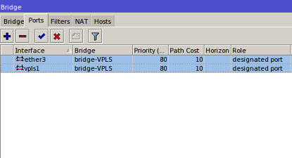
Jika dilihat lagi topologi diatas untuk komunikasi dari kedua router CE menggunakan segment network yang sama. Untuk itu setelah tunnel terbentuk dan dipastikan terkoneksi (flag R) kita akan setting bridging dengan interface PE yang terhubung ke CE di masing router PE.

Slide 23
Ref
https://www.quisted.net/index.php/2024/11/11/mpls-segment-routing-mpls-sr-lab/
https://www.cisco.com/c/en/us/support/docs/multiprotocol-label-switching-mpls/mpls/13733-mpls-vpn-basic.html
https://www.quisted.net/index.php/2024/11/11/mpls-segment-routing-mpls-sr-lab/
https://dzikrafathintech.blogspot.com/2017/04/konfigurasi-dasar-mpls-ldp-pada-cisco.html
https://ipcisco.com/lesson/enabling-mpls-on-cisco-routers/
https://www.cisco.com/c/en/us/support/docs/multiprotocol-label-switching-mpls/mpls/13733-mpls-vpn-basic.html
HW: Summary

Slide 24



https://github.com/siagianp
https://www.youtube.com/@AmelOline/videos
https://github.com/amelcharolinesgn2/IoT_simulator-mqtt-NodeRed
https://github.com/amelcharolinesgn2/Cloud-Infrastructures
https://github.com/amelcharolinesgn2/ClouD-Infrastructure-SISKA-2025
https://github.com/amelcharolinesgn2/Gyroscope-Sensor-Data-Accelerometer

